Slide 1

Modelo Preditivo
Antecipando problemas, prevendo o futuro e garantindo resolução

Slide 2
Cenários
Atritado
Clientes que não tiveram sua solicitação devidamente atendida pelo Front e escalonaram para Canais Críticos, CS e Legal.
Potencial de atrito (preditivo)
Clientes entrando em contato por diversas vezes em um curto intervalo de tempo, que não estão conseguindo resolver sua solicitação, ainda não escalonaram o tema mas tem potencial para fazê-lo.
Notes:
The world pace has changed,
and people are adapting to a new,
and hopefully brief, rhythm

Slide 3

Mapeando a jornada
CX Front
Canais Críticos Reclame Aqui
CS
Canais Críticos Procon
Jec
Midias Sociais
ÓTIMO
1
BOM
2
REGULAR
3
RUIM
4
5
6
7
PÉSSIMO
8
9
10
Cenários preditivos
Cenários atritados
Front resolve a solicitação no 1º ctc
Front resolve a solicitação no 2º ctc
Resolução por Canais Criticos após acionamento no Reclame Aqui
Resolução por Canais Criticos após acionamento no time de CS
1
2
6
7
Front resolve a solicitação apenas após o 3º ctc
Front atende a solicitação mas o suporte é avaliado negativamente
Resolução por Canais Criticos após acionamento no Procon
Resolução por Canais Criticos / Legal após acionamento no JEC
3
4
8
9
Histórico de CSAT negativo nos suportes em outras ocasiões
Usuário se torna um detrator/hater nas redes sociais
5
10

Slide 4
ATRITADO
Rotina
 | RESOLUÇÃO | TABULAÇÃO | GERAÇÃO DE DADOS | RETROALIMENTAÇÃO PREVENTIVA | AJUSTES PONTUAIS
 | Recebe o contato e garante a reversão da situação | Registra de maneira detalhada o ocorrido
 |  | Checa qualidade da tabulação (speech) | Gera dados que auxiliarão Trein./Qual./Super. na melhoria de processos
 |  | Checa qualidade da tabulação (monitoria) |  | Aprimora materiais e cria recaps
 |  |  |  | Liderança técnica utiliza os dados nos feedbacks | Supervisão aplica feedbacks pontuais e cria acompanhamentos paralelos
SPECIAL CHANNELS
CUSTOMER INSIGHTS
QUALIDADE / TREINAMENTO
LIDERANÇA CX

Slide 5
PREDITIVO
Rotina
 | GERAÇÃO DE DADOS | TRATATIVA | TABULAÇÃO | RETROALIMENTAÇÃO PREVENTIVA | AJUSTES PONTUAIS
 |  | Entra em contato com o user e age na solução das solicitações evitando que se tornem atritadas
 | Gera dados que auxiliarão Special Channels a solucionar solicitações que estão no Front antes que se tornem críticas |  | Gera dados que auxiliarão Trein./Qual./Super. na melhoria de processos
 |  |  | Checa qualidade da tabulação (monitoria) | Aprimora materiais e cria recaps
 |  |  |  | Liderança técnica utiliza os dados nas calibragens | Supervisão aplica feedbacks pontuais e cria acompanhamentos paralelos
SPECIAL CHANNELS
CUSTOMER INSIGHTS
QUALIDADE / TREINAMENTO
LIDERANÇA CX

Slide 6
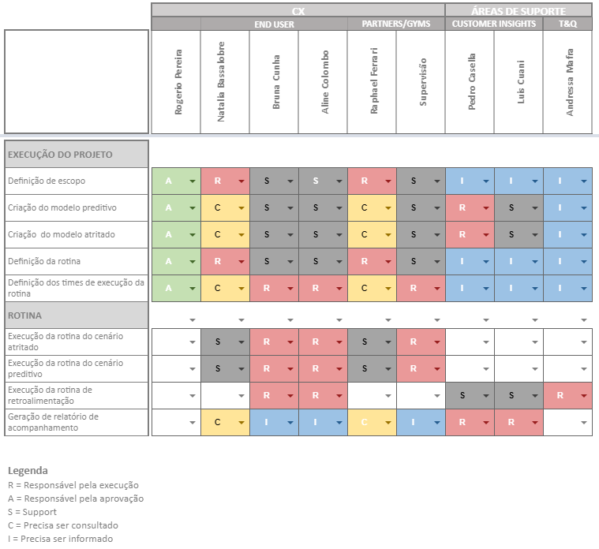
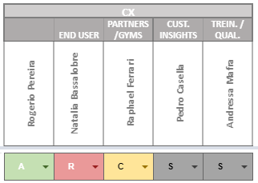
RASCI
Preditivo
Atritado

Slide 7
Estudo da viabilidade de termos um modelo preditivo de usuários criticos

Slide 8
PREDITIVO
Banco de dados
A ideia
SPECIAL CHANNELS
Agregador diário de atributos dos usuários que entram em contato
Modelo preditivo
Tabela com as predições
CUSTOMER INSIGHTS
Atributo | Type
ID do cliente | STRING
Volume de contato 7 dias | INT
Volume de contato 15 dias | INT
Volume de contato 30 dias | INT
% de tickets insatisfação | FLOAT
% de tickets não FCR | FLOAT
Intenção Cancelamento | BOOLEAN
AWT de chat | FLOAT
...
QUALIDADE / TREINAMENTO
LIDERANÇA CX

Slide 9
PREDITIVO
Variáveis
Atributo | Type
ID do cliente | STRING
Volume de contato 7 dias | INT
Volume de contato 15 dias | INT
Volume de contato 30 dias | INT
% de tickets insatisfação | FLOAT
% de tickets não FCR | FLOAT
Intenção Cancelamento | BOOLEAN
AWT de chat | FLOAT
Tempo medio Email | INT
Tempo medio Form | INT
N de checkins | INT
Plano do usuário | STRING
Reclame Aqui | BOOLEAN
Target | BOOLEAN
SPECIAL CHANNELS
CUSTOMER INSIGHTS
QUALIDADE / TREINAMENTO
LIDERANÇA CX

Slide 10
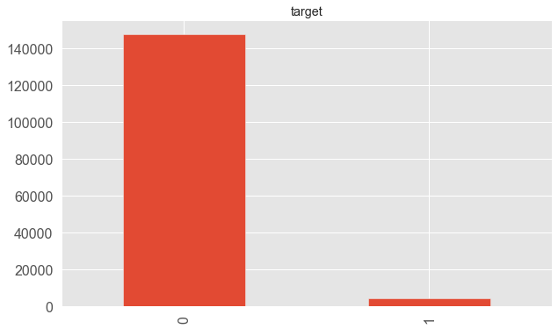
PREDITIVO
Targets
Usuários que passaram pelo reclame aqui ou que tiveram volume de contatos com CX no mês maior do que 4 vezes foram considerados críticos e serviram como variáveis para criamos as variavel target.
SPECIAL CHANNELS
CUSTOMER INSIGHTS
QUALIDADE / TREINAMENTO
LIDERANÇA CX
0 147946
1 4588

Slide 11
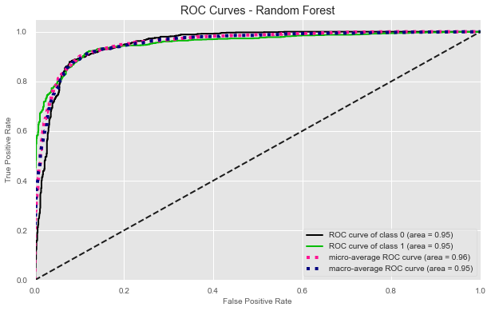
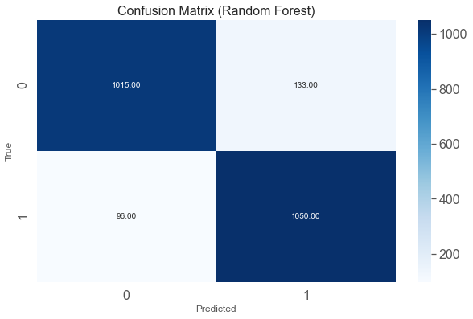
PREDITIVO
Resultados
SPECIAL CHANNELS
CUSTOMER INSIGHTS
QUALIDADE / TREINAMENTO
LIDERANÇA CX
Threshold: 0.5

Slide 12
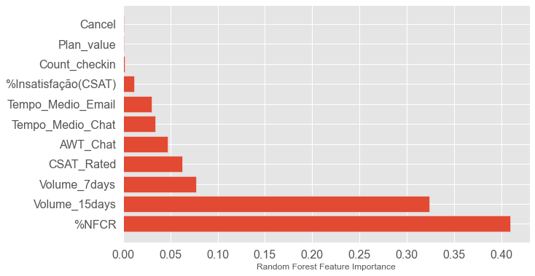
PREDITIVO
Resultados
SPECIAL CHANNELS
CUSTOMER INSIGHTS
QUALIDADE / TREINAMENTO
LIDERANÇA CX

Slide 13
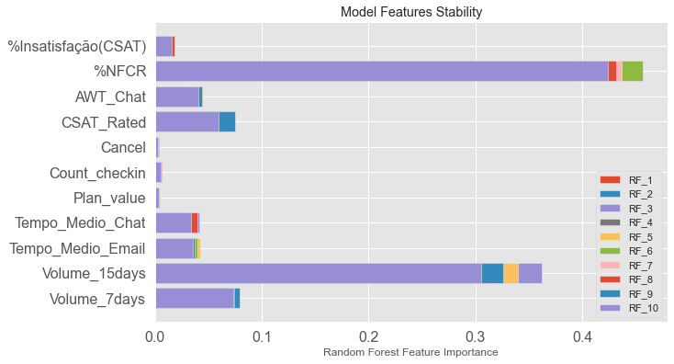
PREDITIVO
Resultados
SPECIAL CHANNELS
CUSTOMER INSIGHTS
QUALIDADE / TREINAMENTO
LIDERANÇA CX

Slide 14
PREDITIVO
Resultados
SPECIAL CHANNELS
metrics | RF_1 | RF_2 | RF_3 | RF_4 | RF_5 | RF_6 | RF_7 | RF_8 | RF_9 | RF_10
Accuracy | 0.8997 | 0.8954 | 0.9002 | 0.9050 | 0.8976 | 0.8997 | 0.8976 | 0.8984 | 0.8976 | 0.9063
Recall | 0.9171 | 0.9162 | 0.9127 | 0.9206 | 0.9145 | 0.9171 | 0.9162 | 0.9145 | 0.9145 | 0.9162
KFCV-Mean Accuracy | 0.8922 | 0.8973 | 0.8875 | 0.8935 | 0.8875 | 0.8926 | 0.8922 | 0.8929 | 0.8941 | 0.8903
KFCV-Variance | 0.0110 | 0.0051 | 0.0107 | 0.0097 | 0.0070 | 0.0099 | 0.0074 | 0.0100 | 0.0091 | 0.0098
TN | 1013 | 1004 | 1019 | 1021 | 1011 | 1013 | 1009 | 1013 | 1011 | 1029
TP | 1051 | 1050 | 1046 | 1055 | 1048 | 1051 | 1050 | 1048 | 1048 | 1050
FN | 95 | 96 | 100 | 91 | 98 | 95 | 96 | 98 | 98 | 96
FP | 135 | 144 | 129 | 127 | 137 | 135 | 139 | 135 | 137 | 119
CUSTOMER INSIGHTS
QUALIDADE / TREINAMENTO
LIDERANÇA CX

Slide 15
PREDITIVO
Resultados
RF_1_feature | RF_1_importance | RF_2_feature | RF_2_importance | RF_3_feature | RF_3_importance | RF_4_feature | RF_4_importance | RF_5_feature | RF_5_importance
Volume_7days | 0.0494 | Volume_7days | 0.0790 | Volume_7days | 0.0616 | Volume_7days | 0.0741 | Volume_7days | 0.0719
Volume_15days | 0.3251 | Volume_15days | 0.2868 | Volume_15days | 0.3621 | Volume_15days | 0.3032 | Volume_15days | 0.3397
Tempo_Medio_Email | 0.0272 | Tempo_Medio_Email | 0.0336 | Tempo_Medio_Email | 0.0368 | Tempo_Medio_Email | 0.0284 | Tempo_Medio_Email | 0.0422
Tempo_Medio_Chat | 0.0380 | Tempo_Medio_Chat | 0.0411 | Tempo_Medio_Chat | 0.0411 | Tempo_Medio_Chat | 0.0354 | Tempo_Medio_Chat | 0.0364
Plan_value | 0.0045 | Plan_value | 0.0037 | Plan_value | 0.0042 | Plan_value | 0.0040 | Plan_value | 0.0042
Count_checkin | 0.0056 | Count_checkin | 0.0048 | Count_checkin | 0.0053 | Count_checkin | 0.0048 | Count_checkin | 0.0052
Cancel | 0.0023 | Cancel | 0.0028 | Cancel | 0.0035 | Cancel | 0.0031 | Cancel | 0.0033
CSAT_Rated | 0.0609 | CSAT_Rated | 0.0648 | CSAT_Rated | 0.0569 | CSAT_Rated | 0.0620 | CSAT_Rated | 0.0499
AWT_Chat | 0.0348 | AWT_Chat | 0.0397 | AWT_Chat | 0.0311 | AWT_Chat | 0.0361 | AWT_Chat | 0.0449
%NFCR | 0.4358 | %NFCR | 0.4260 | %NFCR | 0.3841 | %NFCR | 0.4378 | %NFCR | 0.3910
%Insatisfação(CSAT) | 0.0162 | %Insatisfação(CSAT) | 0.0177 | %Insatisfação(CSAT) | 0.0132 | %Insatisfação(CSAT) | 0.0113 | %Insatisfação(CSAT) | 0.0113
SPECIAL CHANNELS
CUSTOMER INSIGHTS
QUALIDADE / TREINAMENTO
LIDERANÇA CX

Slide 16
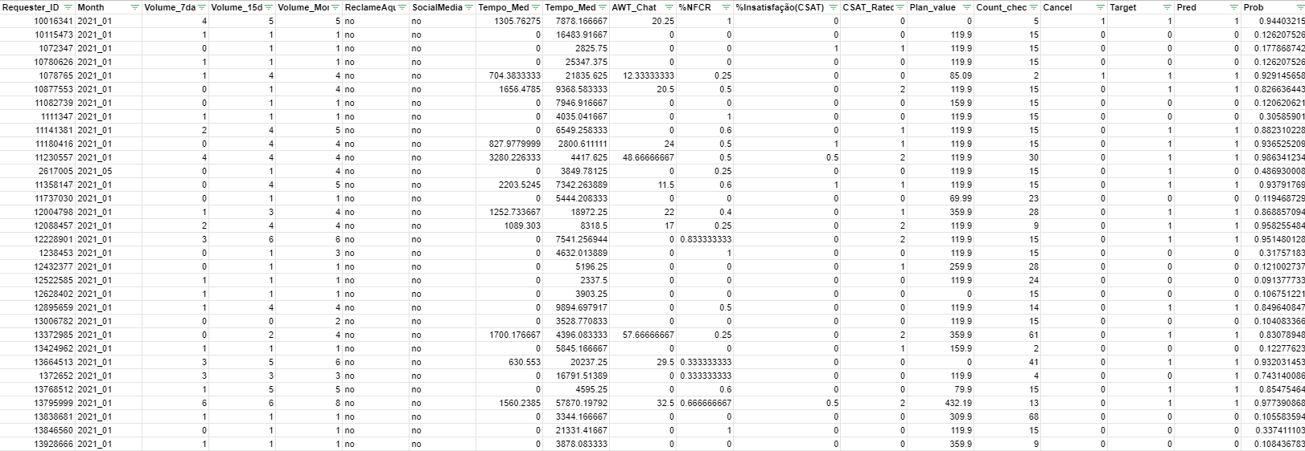
PREDITIVO
Resultados
Planilha com predições
SPECIAL CHANNELS
CUSTOMER INSIGHTS
QUALIDADE / TREINAMENTO
LIDERANÇA CX

Slide 17
Proximos passo
Pontos de atenção

Slide 18
PREDITIVO
Proximos passo e
Pronto de atenção
Pontos de atenção:
Por que o valor dos planos estão Plan Value 36.74% missing
Modelo preditivo para HR deve ter uma janela de agrupamento menor (2 semanas no max)
Proximos Passos:
Valição Kassem
Input Fazer a validação das respostas do modelo (abrir os tickets para alguns casos)
Fazer a estatística dos usuários críticos com os dados NaN
Ter a estatística dos usuários que eram críticos como gabarito e o modelo não predisse corretamente
Quais variáveis daria para mostrar para o modelo a mais?
(contatos em 21 dias)
Por que ele não predisse corretamente?
Quais outras variáveis devemos estar olhando?
Motivo do contato (dummies contact reason)
Thread de emails
Csat histórico (É um cara cricri)
SPECIAL CHANNELS
CUSTOMER INSIGHTS
QUALIDADE / TREINAMENTO
LIDERANÇA CX

